Slide 1
Животный мир Хакасии

Slide 2
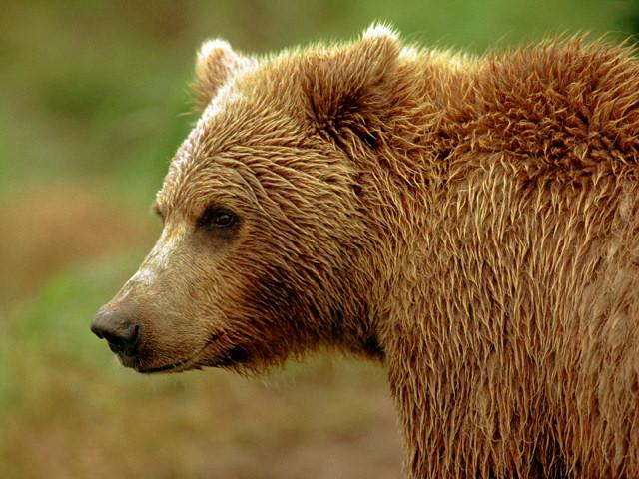
Зверь большущий, Зверь толстущий, Зверь косолапый мохнатый. Глаза как щелки, Хвост короток только. Зиму в берлоге проводит,
Летом по лесу бродит.

Slide 3
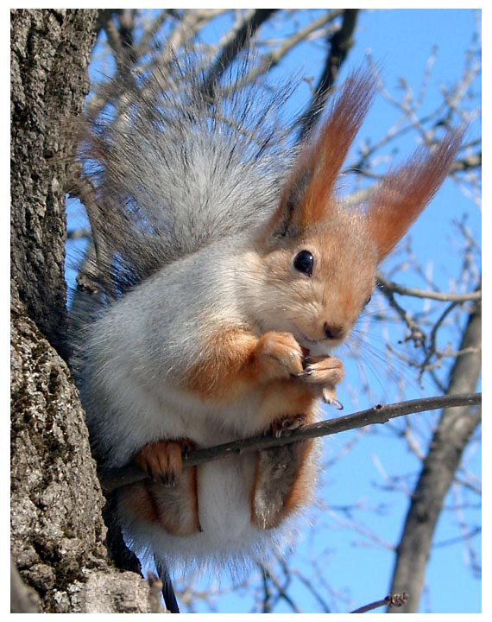
Я скачу туда – сюда По деревьям ловко. Не пустует никогда У меня кладовка..

Slide 4
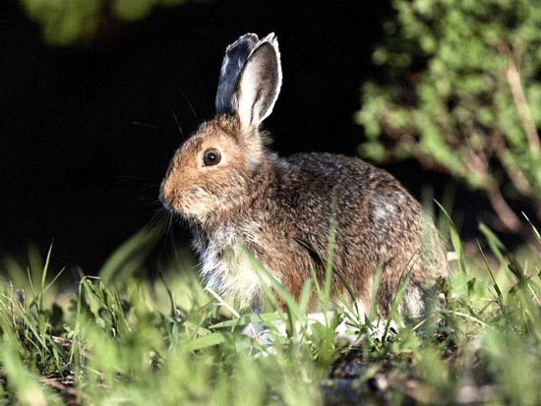
По снегу бежит – петляет. К лету шубку он меняет. На снегу его не видно,
Волку и лисе обидно

Slide 5
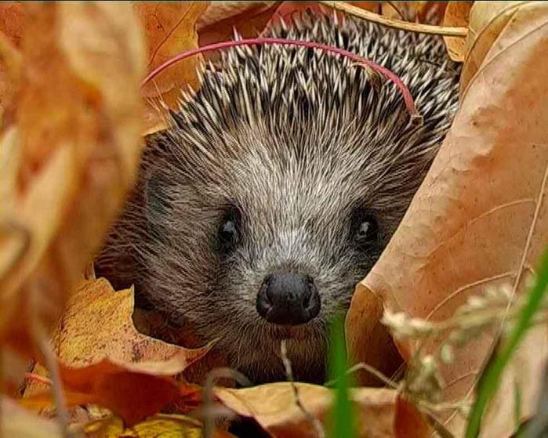
Сердитый недотрога Живет в глуши лесной Иголок очень много, А ниток ни одной.

Slide 6
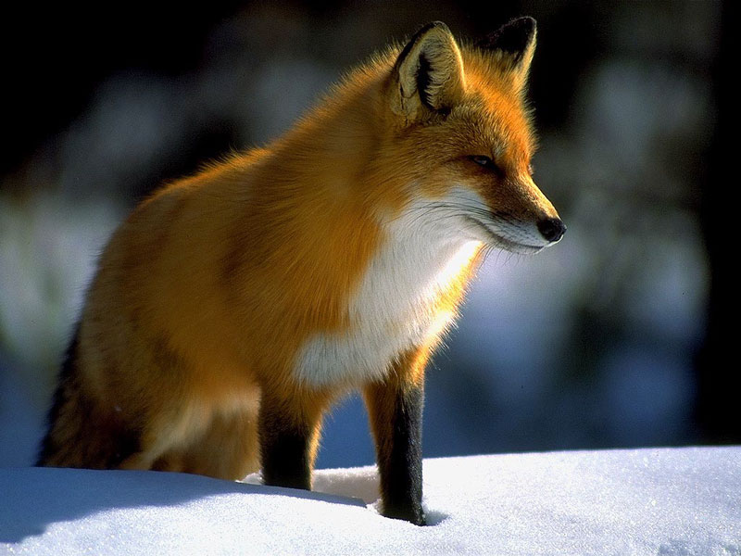
Рыжая плутовка Хитрая, ловкая. Хвост пушистый – краса,
А зовут ее … (лиса)

Slide 7
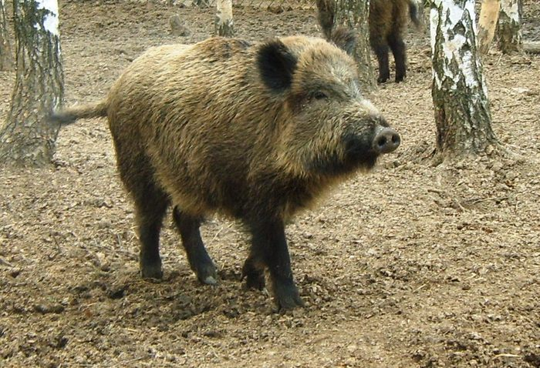
Дикий зверь тропой бежит,
то как хрюкнет, завизжит,
с ним детишек караван, это зверь, лесной….

Slide 8
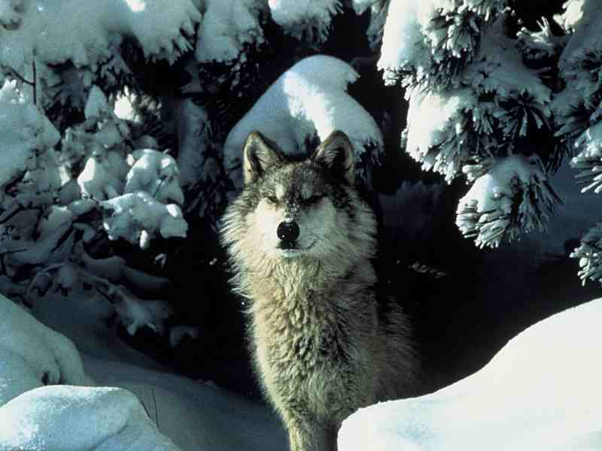
День и ночь по лесу рыщет, День и ночь добычу ищет. Ходит – бродит он молчком, Уши серые торчком. (волк)

Slide 9
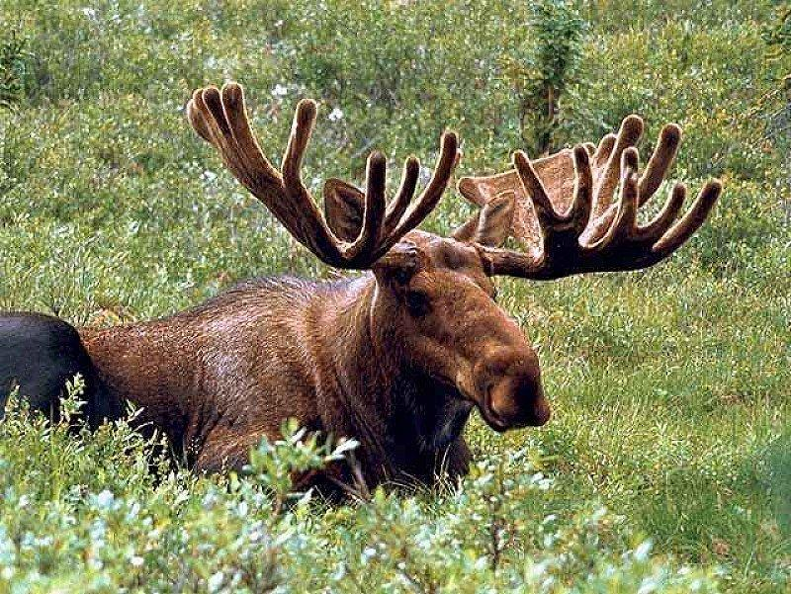
Трав копытами касаясь,
Ходит по лесу красавец. Ходит смело и легко, Рога раскинув широко.

Slide 10
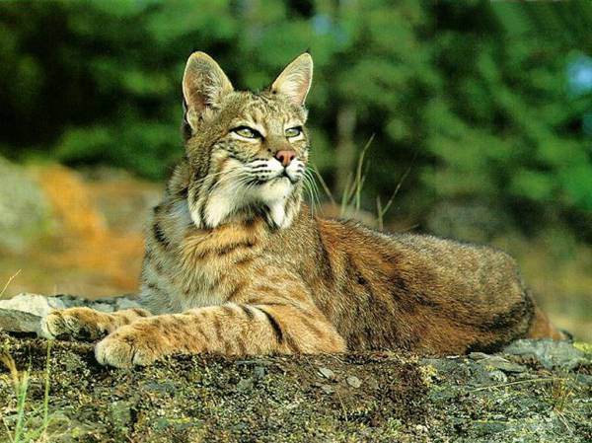
Меньше тигра, больше кошки, Над ушами кисти – рожки. С виду кроток, но не верь: Страшен в гневе этот зверь.

